Slide 1
搜索与求解
《人工智能导论：模型与算法》
第 3 章

Slide 2
提纲
一、启发搜索
二、对抗搜索
三、蒙特卡洛树搜索

Slide 3
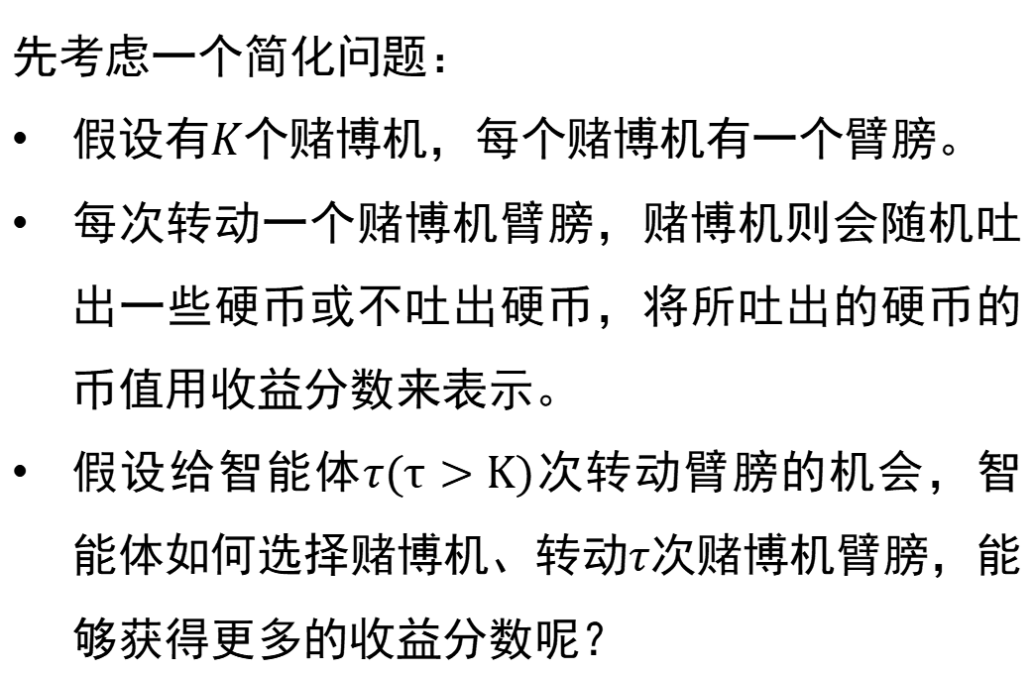
对抗搜索：蒙特卡洛树搜索
先考虑一个简化问题：
假设有$K$个赌博机，每个赌博机有一个臂膀。
每次转动一个赌博机臂膀，赌博机则会随机吐出一些硬币或不吐出硬币，将所吐出的硬币的币值用收益分数来表示。
假设给智能体$τ(τ>K)$次转动臂膀的机会，智能体如何选择赌博机、转动$τ$次赌博机臂膀，能够获得更多的收益分数呢？

Slide 4
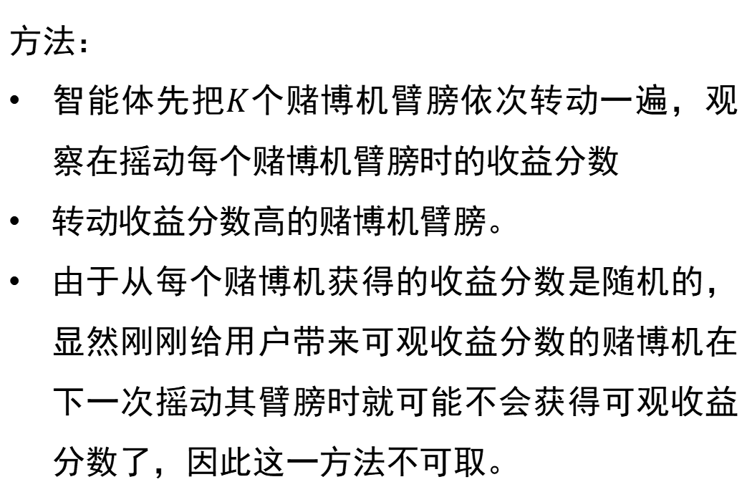
对抗搜索：蒙特卡洛树搜索
方法：
智能体先把$K$个赌博机臂膀依次转动一遍，观察在摇动每个赌博机臂膀时的收益分数
转动收益分数高的赌博机臂膀。
由于从每个赌博机获得的收益分数是随机的，显然刚刚给用户带来可观收益分数的赌博机在下一次摇动其臂膀时就可能不会获得可观收益分数了，因此这一方法不可取。

Slide 5
对抗搜索：蒙特卡洛树搜索
蒙特卡洛树搜索(Monte Carlo tree search，MCTS)
以概率和统计理论方法为基础，通过随机地对游戏进行推演来逐渐建立一棵不对称的搜索树的过程，又称随机抽样或统计试验方法。
该方法将所求解的问题同一定的概率模型相联系，用电子计算机实现统计模拟或抽样，以获得问题的近似解。

Slide 6
对抗搜索：蒙特卡洛树搜索
蒙特卡洛树搜索(Monte Carlo tree search，MCTS)
采样越多，越近似最优解。
假如筐里有100个苹果，每次闭眼拿1个，挑出最大的。
随机拿1个，再随机拿1个跟它比，留下大的，再随机拿1个……每拿一次，留下的苹果都至少不比上次的小。次数越多，挑出的苹果就越大。但除非拿100次，否则无法肯定挑出最大的。该方法属于蒙特卡罗算法，样本容量足够大，则最接近所要求解的概率。

Slide 7
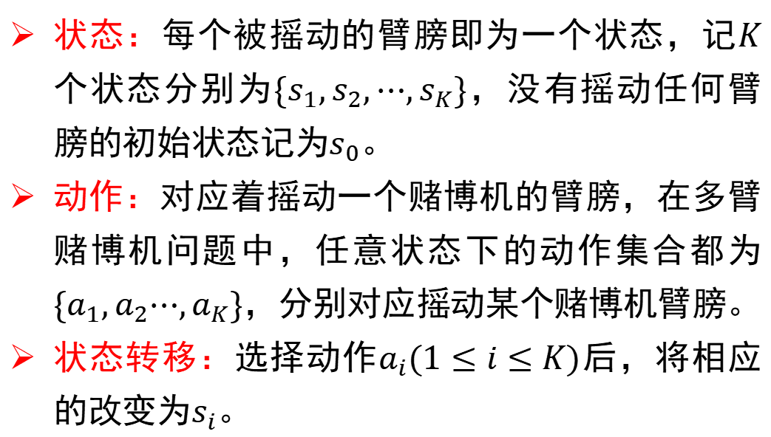
对抗搜索：蒙特卡洛树搜索
蒙特卡洛树搜索的形式化描述
状态：每个被摇动的臂膀即为一个状态，记$K$个状态分别为$\{s_{1},s_{2},⋯,s_{K}\}$，没有摇动任何臂膀的初始状态记为$s_{0}$。
动作：对应着摇动一个赌博机的臂膀，在多臂赌博机问题中，任意状态下的动作集合都为$\{a_{1},a_{2}⋯,a_{K}\}$，分别对应摇动某个赌博机臂膀。
状态转移：选择动作$a_{i}(1≤i≤K)$后，将相应的改变为$s_{i}$。

Slide 8
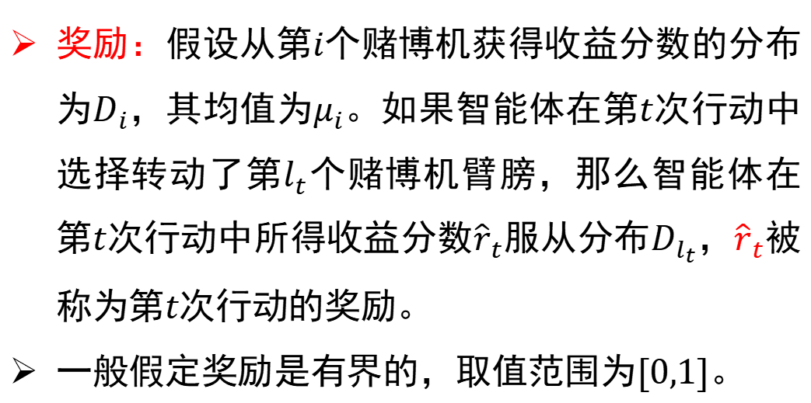
对抗搜索：蒙特卡洛树搜索
蒙特卡洛树搜索的形式化描述
奖励：假设从第$i$个赌博机获得收益分数的分布为$D_{i}$，其均值为$μ_{i}$。如果智能体在第$t$次行动中选择转动了第$l_{t}$个赌博机臂膀，那么智能体在第$t$次行动中所得收益分数${\hat{r}}_{t}$服从分布$D_{l_{t}}$，${\hat{r}}_{t}$被称为第$t$次行动的奖励。
一般假定奖励是有界的，取值范围为$[0,1]$。

Slide 9
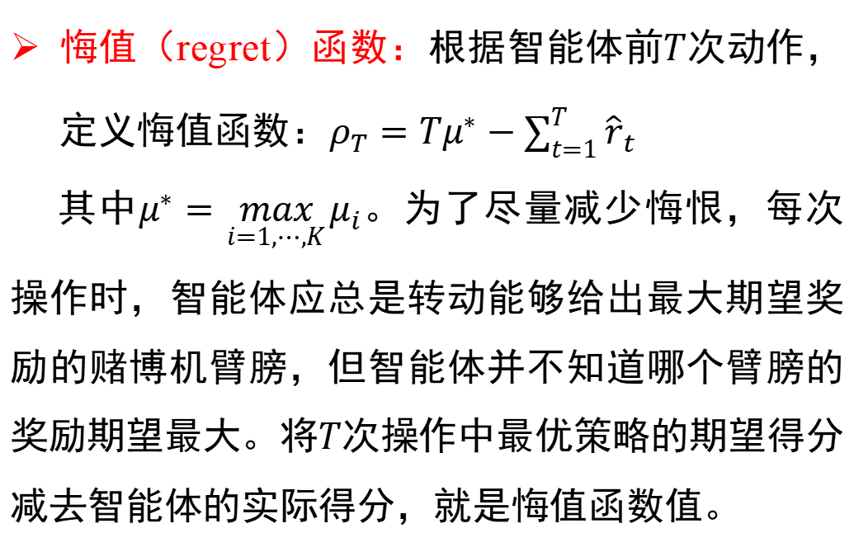
对抗搜索：蒙特卡洛树搜索
蒙特卡洛树搜索的形式化描述
悔值（regret）函数：根据智能体前$T$次动作，定义悔值函数：$ρ_{T}=Tμ^{∗}−\sum_{t=1}^{T}{{\hat{r}}_{t}}$
其中$μ^{∗}=\max_{i=1,⋯,K}{μ_{i}}$。为了尽量减少悔恨，每次操作时，智能体应总是转动能够给出最大期望奖励的赌博机臂膀，但智能体并不知道哪个臂膀的奖励期望最大。将$T$次操作中最优策略的期望得分减去智能体的实际得分，就是悔值函数值。

Slide 10
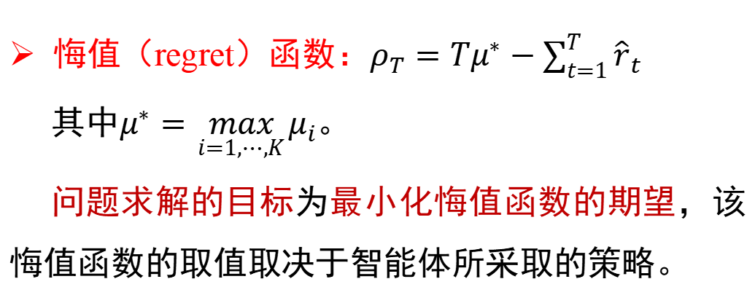
对抗搜索：蒙特卡洛树搜索
蒙特卡洛树搜索的形式化描述
悔值（regret）函数：$ρ_{T}=Tμ^{∗}−\sum_{t=1}^{T}{{\hat{r}}_{t}}$
其中$μ^{∗}=\max_{i=1,⋯,K}{μ_{i}}$。
问题求解的目标为最小化悔值函数的期望，该悔值函数的取值取决于智能体所采取的策略。

Slide 11
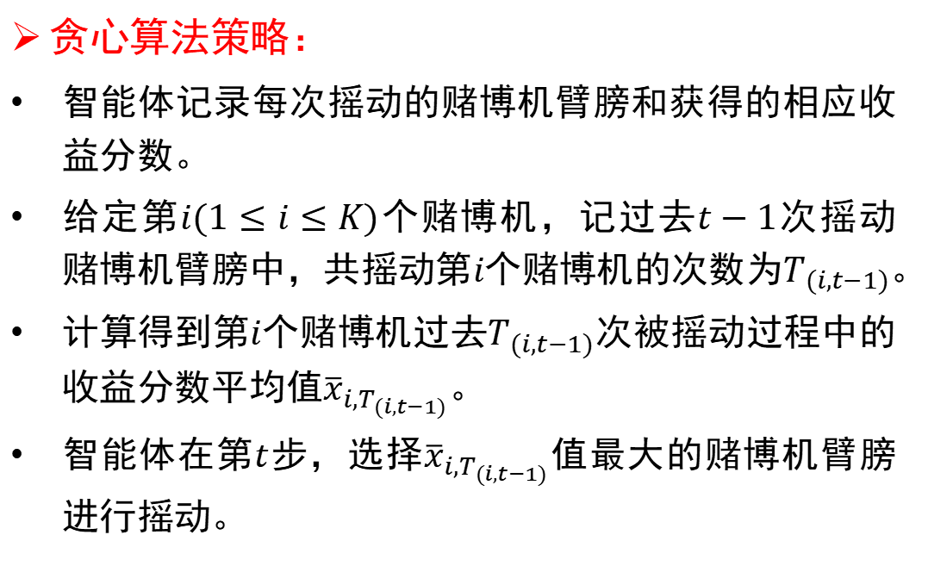
对抗搜索：蒙特卡洛树搜索
蒙特卡洛树搜索中采取的策略
贪心算法策略：
智能体记录每次摇动的赌博机臂膀和获得的相应收益分数。
给定第$i(1≤i≤K)$个赌博机，记过去$t−1$次摇动赌博机臂膀中，共摇动第$i$个赌博机的次数为$T_{(i,t−1)}$。
计算得到第$i$个赌博机过去$T_{(i,t−1)}$次被摇动过程中的收益分数平均值${\overline{x}}_{i,T_{(i,t−1)}}$。
智能体在第$t$步，选择${\overline{x}}_{i,T_{(i,t−1)}}$值最大的赌博机臂膀进行摇动。

Slide 12
对抗搜索：蒙特卡洛树搜索
蒙特卡洛树搜索中采取的策略
贪心算法策略缺陷：忽略了其他从未摇动或很少摇动的赌博机，而失去了可能的机会。
上述困境体现了探索（exploration）和利用（exploitation）之间存在对立关系。

Slide 13
对抗搜索：蒙特卡洛树搜索
蒙特卡洛树搜索中采取的策略
贪心算法基本上是利用从已有尝试结果中所得估计来指导后续动作，问题在于所得估计往往不能准确反映未被（大量）探索过的动作。
需要在贪心算法中增加一个能够改变其“惯性”的内在动力，以使得贪心算法能够访问那些尚未被（充分）访问过的空间。

Slide 14
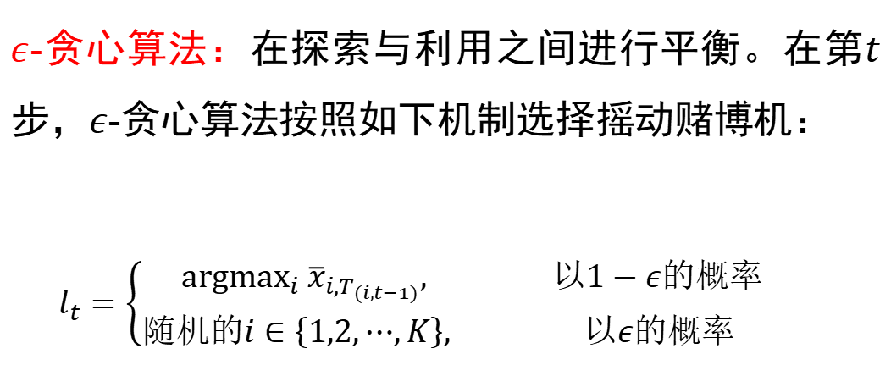
对抗搜索：蒙特卡洛树搜索
蒙特卡洛树搜索中采取的策略
$ε$-贪心算法：在探索与利用之间进行平衡。在第$t$步，$ε$-贪心算法按照如下机制选择摇动赌博机：
$$l_{t}=\left\{\begin{aligned}{argmax}_{i} {\overline{x}}_{i,T_{(i,t−1)}}, 以1−ε的概率 \\ 随机的i∈\left\{1,2,⋯,K\right\}, 以ε的概率 \end{aligned}\right.$$
选择过去𝑡−1次行动中所得平均收益分数最高的赌博机
随机选择一个赌博机进行摇动

Slide 15
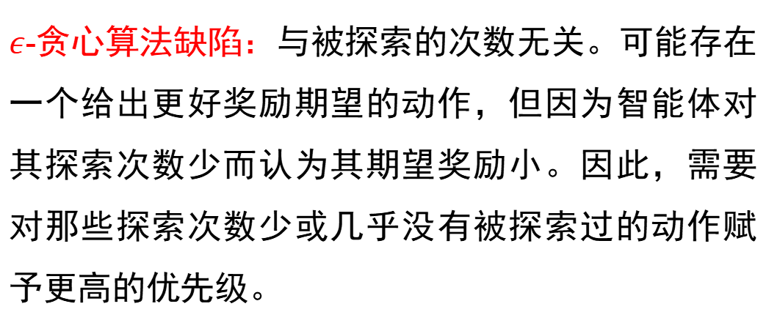
对抗搜索：蒙特卡洛树搜索
蒙特卡洛树搜索中采取的策略
$ε$-贪心算法缺陷：与被探索的次数无关。可能存在一个给出更好奖励期望的动作，但因为智能体对其探索次数少而认为其期望奖励小。因此，需要对那些探索次数少或几乎没有被探索过的动作赋予更高的优先级。

Slide 16
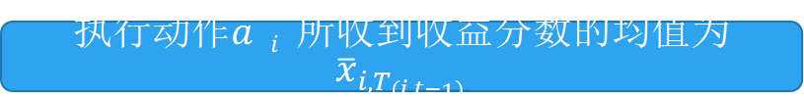
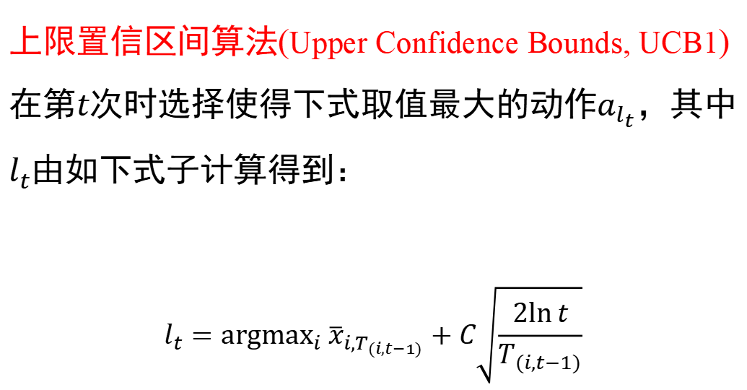
对抗搜索：蒙特卡洛树搜索
蒙特卡洛树搜索中采取的策略
上限置信区间算法(Upper Confidence Bounds, UCB1)
在第$t$次时选择使得下式取值最大的动作$a_{l_{t}}$，其中$l_{t}$由如下式子计算得到：
$$l_{t}={argmax}_{i} {\overline{x}}_{i,T_{(i,t−1)}}+C\sqrt{\frac{2\ln{t}}{T_{(i,t−1)}}}$$
过去𝑡次对动作𝑎_{𝑖}探索了𝑇_{(𝑖,𝑡−1)}次，对应摇动第𝑖个赌博机的臂膀𝑇_{(𝑖,𝑡−1)}次
执行动作𝑎_{𝑖}所收到收益分数的均值为${\overline{x}}_{i,T_{(i,t−1)}}$
左侧为所有子节点中平均受益最大的，右侧为被访问次数较少的节点乘以探索常数，C越大，越容易探索未访问节点，T(i,t-1)是截至t-1时间内i节点的被访问次数

Slide 17
对抗搜索：蒙特卡洛树搜索
蒙特卡洛树搜索步骤
选择(selection)：
算法从搜索树的根节点开始，向下递归选择子节点，直至到达叶子节点或者到达具有还未被扩展过的子节点的节点L。
在递归选择过程中记录下每个节点被选择次数和每个节点得到的奖励均值。
由UCB1算法实现

Slide 18
对抗搜索：蒙特卡洛树搜索
蒙特卡洛树搜索步骤
扩展(expansion)：如果节点L不是一个终止节点（或对抗搜索的终局节点），则随机扩展它的一个未被扩展过的后继边缘节点M。

Slide 19
对抗搜索：蒙特卡洛树搜索
蒙特卡洛树搜索步骤
模拟(simulation)：从节点M出发，模拟扩展搜索树，直到找到一个终止节点。
模拟过程通常使用比较简单的策略，例如随机策略。

Slide 20
对抗搜索：蒙特卡洛树搜索
蒙特卡洛树搜索步骤
反向传播（Back Propagation）：用模拟所得结果（终止节点的代价或游戏终局分数）回溯更新模拟路径中M以上（含M）节点的奖励均值和被访问次数。

Slide 21
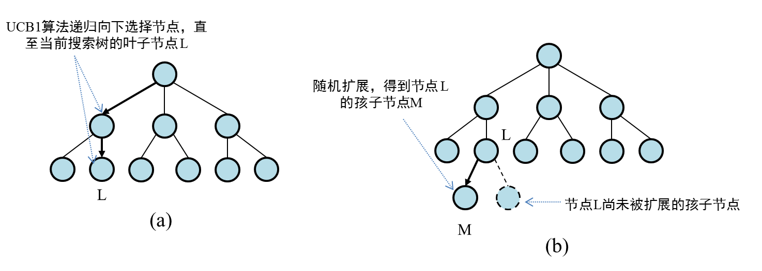
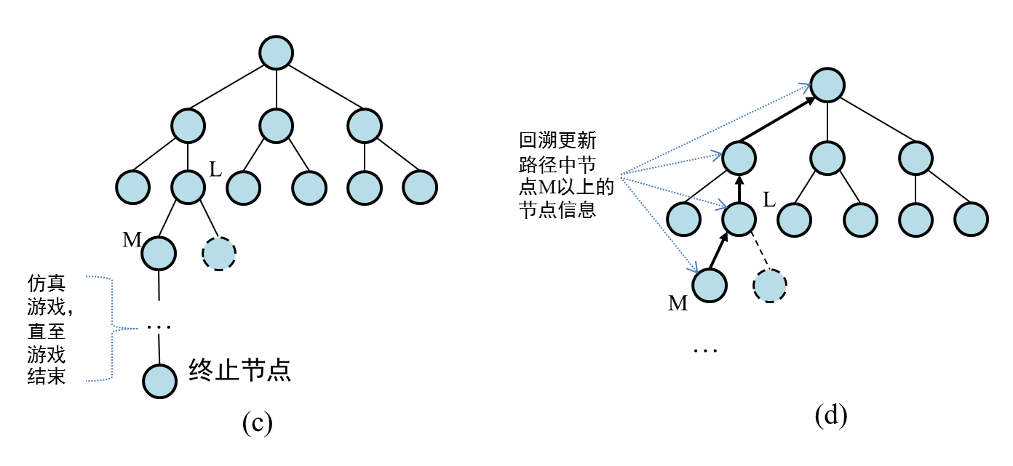
对抗搜索：蒙特卡洛树搜索

Slide 22
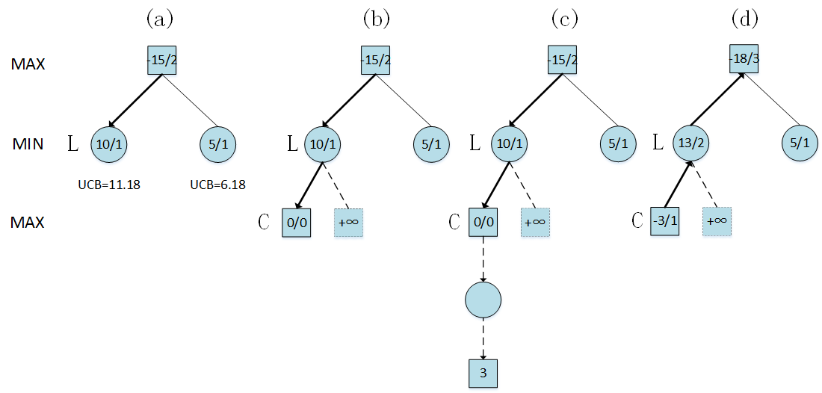
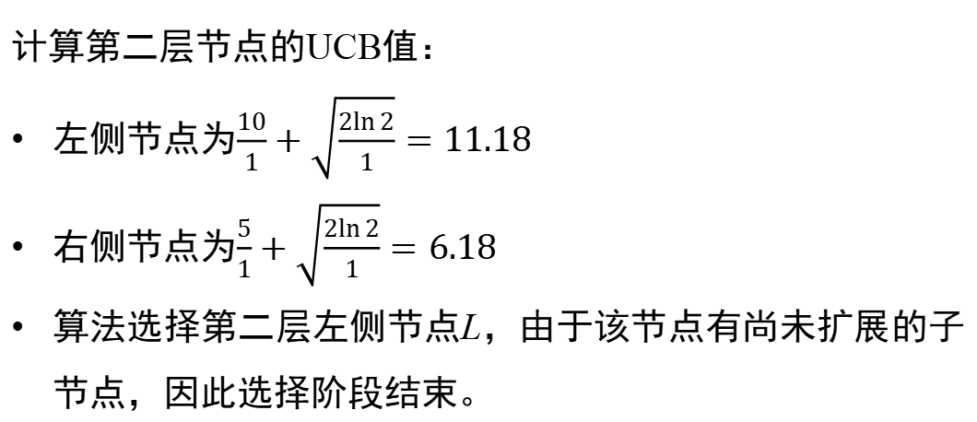
对抗搜索：蒙特卡洛树搜索
计算第二层节点的UCB值：
左侧节点为$\frac{10}{1}+\sqrt{\frac{2\ln{2}}{1}}=11.18$
右侧节点为$\frac{5}{1}+\sqrt{\frac{2\ln{2}}{1}}=6.18$
算法选择第二层左侧节点L，由于该节点有尚未扩展的子节点，因此选择阶段结束。

Slide 23
对抗搜索：蒙特卡洛树搜索
随机扩展L的子节点C，将其总分数和被访问次数初始化为0。
为清晰展示算法选择扩展的节点，图(b)画出了L的其他未被扩展的子节点，并标记其UCB值为正无穷，表示算法下次访问到L时必然扩展这些未被扩展的节点。

Slide 24
对抗搜索：蒙特卡洛树搜索
采用随机策略模拟游戏直至完成游戏。当游戏完成时，终局得分为3。

Slide 25
对抗搜索：蒙特卡洛树搜索
C节点的总分更新为-3，被访问次数更新为1；
L节点的总分更新为13，被访问次数更新为2；
根节点的总分更新为-18，被访问次数更新为3。
更新时，将MIN层节点现有总分加上终局得分分数， MAX层节点现有总分减去终局得分分数。

Slide 26
对抗搜索：蒙特卡洛树搜索
对抗搜索中，MIN期望最小化终局得分，在MIN层选择其子节点时，其目标是选择奖励最小的节点。
为了统一使用UCB1算法求解，算法将MIN层的子节点（即MAX层节点）的总分记为其相反数。

